Slide 1
공학자의 규정 위반(사례9)
10조

Slide 2
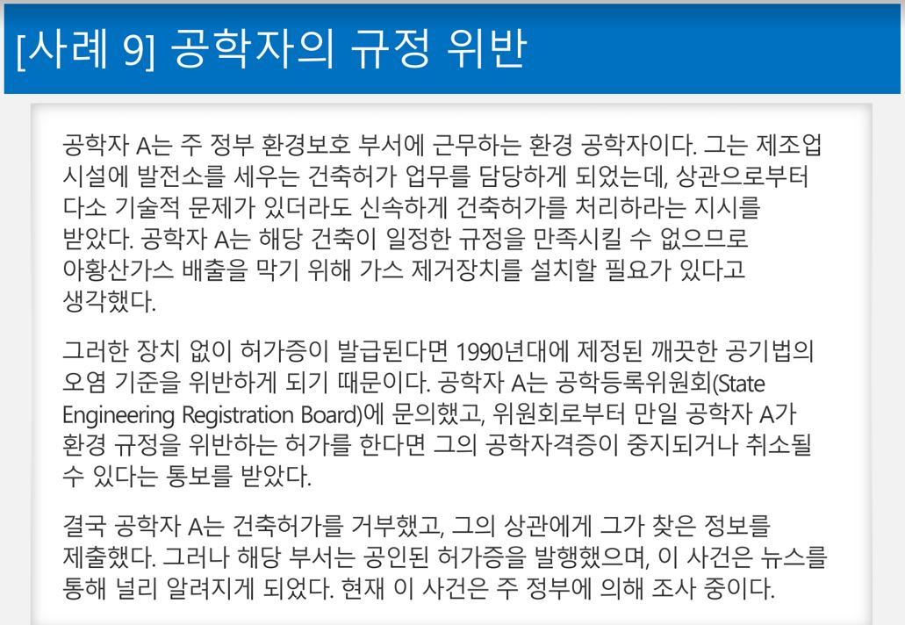
공학자의 규정 위반(사례9)
공학자 A는 제조업 시설에 발전소를 세우는 건축허가 업무를 담당하는 환경 공학자임.
상관으로부터 기술적 문제가 있더라도 신속하게 건축허가를 처리하라는 지시를 받음
하지만 공학자 A는 해당 건축이 일정한 규정을 만족시키지 않는다고 판단 -> 공학등록위원회에 문의 -> 만약 공학자 A가 규정을 위반하는 허가를 한다면 공학자격증이 중지되거나 취소될 수 있다는 통지를 받음. -> 따라서 공학자 A는 건축허가를 거부, 상관에게 관련 정보를 제출
그럼에도 해당부서에서는 공인된 허가증을 발행, 뉴스를 통해 사건이 알려짐.

Slide 3
공학자의 규정위반과 관련한 문제점들
공학자 A가 이 사건에서 더 이상 일을 진행하지 않은 것은 도덕적인가?
공학자 A가 허가증을 발급하는 것이 윤리적인가?
공학자 A가 허가증을 발급하기를 거부한 것은 윤리적인가?

Slide 4
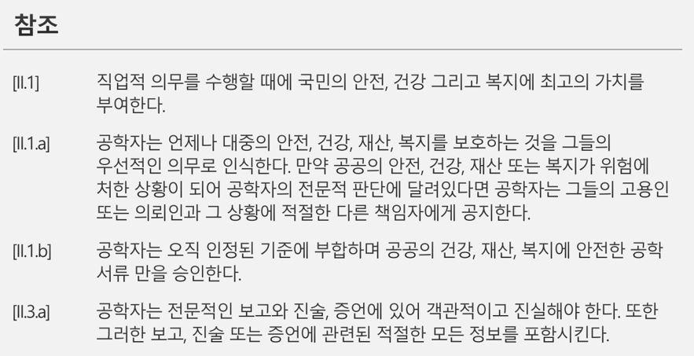
1. 공학자 A가 이 사건에서 더 이상 일을 진행하지 않은 것은 도덕적인가?
공학자 A는 해당 건축이 아황산가스 배출기준을 충족시키지 못한다는 사실 인지.
->아황산가스는 인체에 좋지 않은 영향을 미침.
(인체의 점막을 침해하는 독성이 있다. 짙은 기체를 흡입하면 콧물, 담, 기침이 나며 목구멍이나 가슴이 아프고, 호흡이 곤란해진다. 기관지염, 폐수종, 폐렴 등이 되는 수도 있다.)
공학자는 직업적 의무를 수행할 때에 국민의 안전, 건강 그리고 복지에 최고의 가치를 부여해야 한다는 점에서 공학자 A가 더 이상 일을 진행하지 않은 것은 도덕적임.

Slide 5
2. 공학자 A가 허가증을 발급하는 것이 윤리적인가?
공학자 A는 해당 건축이 일정한 규정을 만족시키지 못하며, 규정을 만족시키기 위해서는 아황산가스의 배출을 막기 위한 가스 제거 장치가 필요하다고 판단.
공학자는 오직 인정된 기준에 부합한 서류만을 승인하여야 하기 때문에 공학자 A가 허가증을 발급하는 것은 윤리적인 행동이 아님.

Slide 6
3. 공학자 A가 허가증을 발급하기를 거부한 것은 윤리적인가?
공학자 A는 대중의 안전, 건강이 위험에 처한 상황이 되어 그의 상관에게 상황을 보고하였음.

Slide 7
3. 공학자 A가 허가증을 발급하기를 거부한 것은 윤리적인가?
공학자는 오직 인정된 기준에 부합한 서류만승인하여야 하기 때문에 공학자 A가 허가증 발급을 거부한 것은 윤리적임.

Slide 8
공학자 A가 이 사건에서 더 이상 일을 진행하지 않은 것은 도덕적인가?
공학자 A가 허가증을 발급하는 것이 윤리적인가?
공학자 A가 허가증을 발급하기를 거부한 것은 윤리적인가?
공학자 A의 판단과 대처는 대체적으로 도덕적이며 윤리적이라고 생각합니다.
감사합니다.

